Slide 1
¡Todos cuentan!
Campaña Mano a Mano 2015

Slide 2
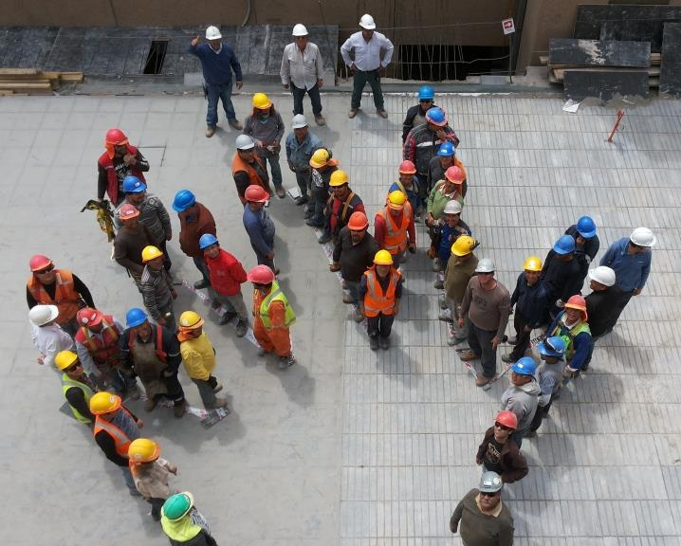
Propósito
Contribuir al desafío país en el desarrollo de una cultura de seguridad integrada.
Aportar desde la motivación y difusión a alcanzar el objetivo estratégico de Mutual del cero daño.
Campaña Mano a Mano

Slide 3
Objetivos de la campaña
Aportar en la disminución de la accidentabilidad generada por lesiones de manos de las y los trabajadores, debido a la alta frecuencia y/o gravedad de éstas.
Sensibilizar a las empresas y sus colaboradores en la importancia de la prevención de accidentes de manos.
Campaña Mano a Mano

Slide 4
Accidentabilidad
Durante los años 2010 al 2014 se denunciaron 394.781 accidentes del trabajo, de los cuales 120.968 correspondieron a accidentes de manos, lo que representa un 30,64% del total de casos atendidos en Mutual de Seguridad CChC.
Fuente: Sistema de control de gestión interno Mutual de Seguridad CChC
Campaña Mano a Mano

Slide 5
Diagnósticos más frecuentes
HERIDA DE DEDO DE LA MANO, SIMPLE
CONTUSIÓN DE DEDO DE LA MANO
CONTUSIÓN DE MANO
HERIDA DE MANO, SIMPLE
ESGUINCE DE MUÑECA
HERIDA DE DEDO DE LA MANO, COMPLICAD
ESGUINCE DE DEDO PULGAR
CONTUSIÓN DE MUÑECA
Campaña Mano a Mano

Slide 6
Campaña Mano a Mano 2015
Antecedentes generales
La campaña se desarrollará en el mes de octubre a nivel país, dirigida a todas nuestras empresas adherentes.
Esta campaña se basa en un conjunto de actividades preventivas propuestas por Mutual y desarrolladas por las empresas inscritas.
El plazo máximo de inscripción es el 21 de septiembre de 2015, para ello deberán completar el formulario respectivo y enviarlo al correo manoamano@mutual.cl
Campaña Mano a Mano

Slide 7
Antecedentes generales
Mutual de Seguridad pone a disposición de las empresas, material de apoyo para el desarrollo de las actividades, el cual podrá ser descargado desde su página www.mutual.cl Campaña Mano a Mano.
Una vez recepcionada la inscripción, las empresas dispondrán además, de un set de productos adicionales para retirar.
Las empresas y trabajadores mediante sus evidencias, participarán en un concurso. Aquellos seleccionados por una comisión, se harán merecedores a un estímulo otorgado por Mutual de Seguridad CChC.
Campaña Mano a Mano

Slide 8
Plan de acción
Inscripción de la empresa a la Campaña.
Firma de protocolo por parte de la empresa.
Firma de Compromiso de los trabajadores.
Desarrollo de actividades seleccionadas, coordinadas por las jefaturas y CPHS, en el rol de “Facilitadores”.
Desarrollo de concurso interno a nivel de trabajadores del mejor producto (afiche, escultura y canciones entre otros) con temas relacionados al cuidado de las manos.
Envío del material seleccionado (evidencias).
Campaña Mano a Mano

Slide 9
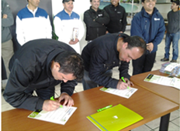
Desarrollo de la campaña
Inicio y difusión
Firma de protocolo por parte de la gerencia.
Firma de compromiso de los trabajadores.
Difusión del programa de actividades y entrega de bases del concurso.
Campaña Mano a Mano

Slide 10
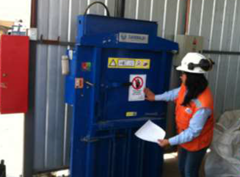
Desarrollo de la campaña
Detección y control de riesgos
Inspecciones de seguridad (donde cabe un lápiz cabe un dedo, inspección de guantes, herramientas y equipos).
Observaciones de seguridad (promoción de conductas seguras en el uso de las manos).
Capacitación.
Actividades lúdicas.
Campaña Mano a Mano

Slide 11
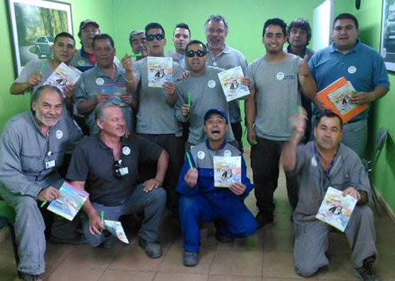
Desarrollo de la campaña
Concurso para trabajadores
Desarrollo de productos tales como afiches, fotografías, dibujos realizados con la familia, videos, esculturas y canciones.
Comisión interna de la empresa selecciona el mejor producto según la categoría.
Campaña Mano a Mano

Slide 12
Desarrollo de la campaña
Envío de material
Empresa edita y envía material de registro de las actividades realizadas a Mutual de Seguridad CChC para el concurso categoría empresa destacada.
Envío de los productos seleccionados para el concurso categoría trabajador destacado.
Fecha máxima de recepción: 09 de Noviembre 2015.
NOTA: Enviar las evidencias vía wetransfer a manoamano@mutual.cl.
Campaña Mano a Mano

Slide 13
Propuesta de actividades
Compromiso de los trabajadores
En el lanzamiento de la campaña todos los trabajadores estampan sus manos pintadas en un panel de cartulina dejándola como mural, colocando su nombre (optativo) comprometiéndose con ello a cuidar sus manos y participar en la campaña.
Campaña Mano a Mano

Slide 14
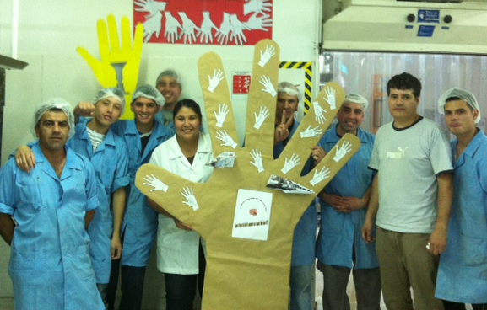
Propuesta de actividades
El libro de la fama
Todos los trabajadores estampan sus manos pintadas en hojas tamaño carta colocando su nombre y un mensaje (optativo), las cuales luego se empastan colocando una cubierta que evidencie el valor del contenido y firmado por el máximo ejecutivo de la empresa creando así “El libro de la Fama”.
Campaña Mano a Mano

Slide 15
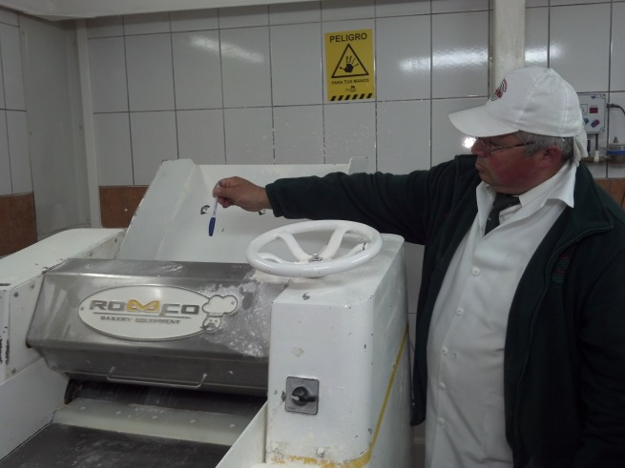
Propuesta de actividades
Identificación del riesgo
Supervisores, trabajadores e integrantes del Comité Paritario realizan inspecciones y observaciones en los lugares de trabajo a fin de detectar condiciones de riesgo y estimular las conductas seguras.
Advertir situaciones de riesgo instalando señalización específica de seguridad en los puntos críticos.
Campaña Mano a Mano

Slide 16
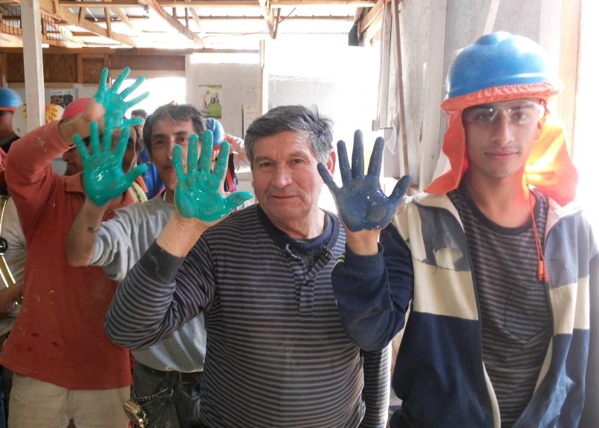
Propuesta de actividades
Capacitación
Los supervisores o expertos PRP realizan charlas, con apoyo de material preparado por Mutual (fichas técnicas, fichas de apoyo preventivo y videos).
Desarrollo de taller vivencial de manos con participación activa de los trabajadores.
Presentación y análisis de videos testimoniales.
Campaña Mano a Mano

Slide 17
Propuesta de actividades
Cuidado de las manos
Jefes, supervisores y/o integrantes del Comité Paritario entregan a los trabajadores crema de protección de manos. Luego comparten las experiencias respecto a los cambios detectados.
Cuidando las manos en familia
Promover que en familia los trabajadores desarrollen un producto relacionado con la importancia de cuidar las manos, que les permita participar en el concurso.
Campaña Mano a Mano

Slide 18
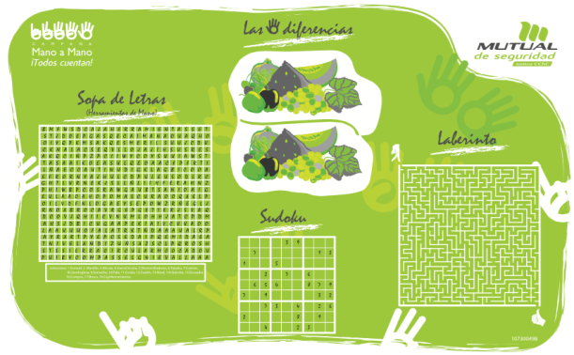
Propuesta de actividades
Jugando y entreteniéndose con las manos
Entregar a los trabajadores individual con juegos para completar.
Realizar competencias de: cachipún, taca taca, figuras de sombra, juego de manos con lana o pitilla.
“Hágalo usted mismo”: trabajadores hacen figuras con papel, madera u otro elemento, dibujo, afiche, etc.(motivar el desarrollo de productos para participar en el concurso).
Campaña Mano a Mano

Slide 19
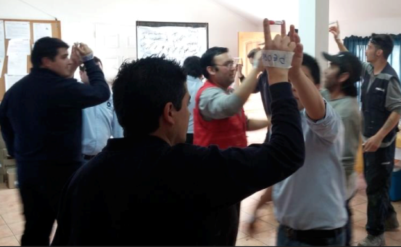
Propuesta de actividades
Concurso de canciones relacionadas con las manos.
Crear una escultura relacionada con el tema utilizando materiales desechables.
Campaña Mano a Mano

Slide 20
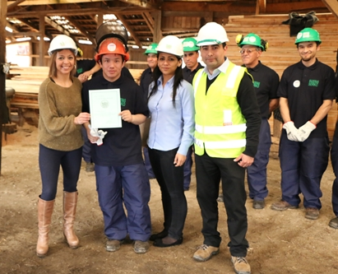
Término de campaña
Ejecutivos, experto PRP y/o CPHS, coordinan y ejecutan ceremonia de cierre interno de la campaña, con la participación de los trabajadores.
Campaña Mano a Mano

Slide 21
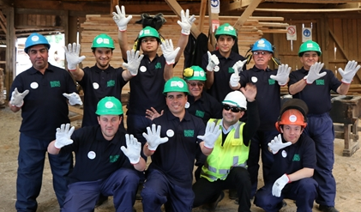
Material de apoyo
Para el mejor desarrollo de las actividades, Mutual ha desarrollado material de apoyo, el cual podrá ser descargado por las empresas inscritas desde:
www.mutual.cl.
Formulario de inscripción.
Presentación de la Campaña con propuestas de actividades.
Bases para el concurso “Empresa y/o trabajador destacado por mejor producto”.
Campaña Mano a Mano

Slide 22
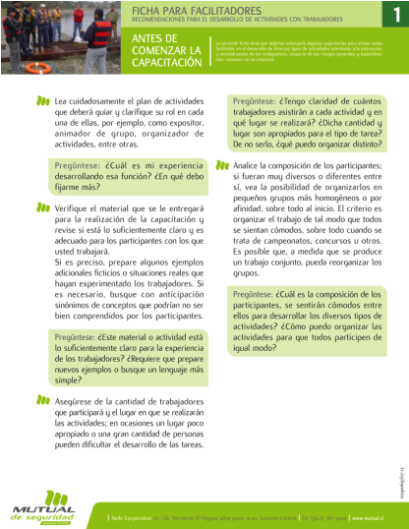
Material de apoyo
Protocolo compromiso de gerencia.
Afiches.
Lienzo.
Señalizaciones (adhesivos).
Fichas técnicas y de apoyo preventivo para facilitadores y trabajadores.
Video taller vivencial de manos.
Campaña Mano a Mano

Slide 23
Material de apoyo
Video cuidado de las manos.
Videos de evidencias campaña 2014.
Video clip campaña 2014 “Cuidando mis manos”.
Videos testimonio de trabajadores accidentados.
Campaña Mano a Mano

Slide 24
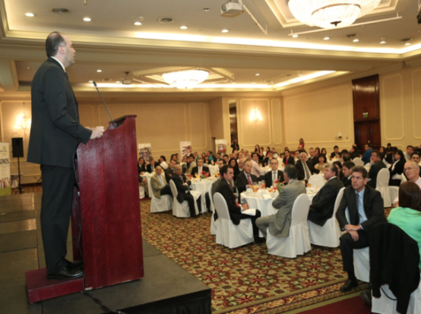
Premiación
Mutual de Seguridad CChC hará entrega
de los siguientes reconocimientos:
Empresas destacadas
Aquellas empresas que según las evidencias desarrollaron diversas actividades durante la campaña, con activa participación de las trabajadoras y trabajadores.
Aplicación de buenas prácticas relacionadas con el uso de las manos.
Campaña Mano a Mano

Slide 25
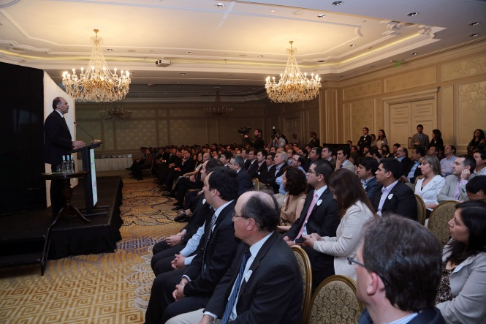
Premiación
Trabajadores destacados
Aquellas trabajadoras y/o trabajadores que desarrollen productos destacados relacionados con el tema, los cuales pasarán a formar parte del material de apoyo de Mutual de Seguridad CChC.

Slide 26
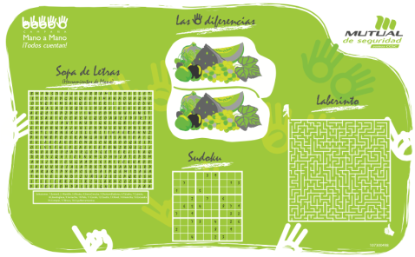
Material Gráfico
Campaña Mano a Mano

Slide 27
Agradecemos vuestro interés y les invitamos a trabajar conjuntamente en el bienestar y protección de nuestros trabajadores, y en la sustentabilidad de las empresas.
Campaña Mano a Mano

Slide 28
¡Todos cuentan!
Campaña Mano a Mano 2015

